Slide 1


Tiny MIPS Core in Verilog
CO Lab3
Department of Electrical Engineering and SoC Research Center
National Chung Cheng University

Slide 2
Outline
實驗目的
實驗環境
實驗介紹
範例教學
作業說明
參考資料
附錄

Slide 3
實驗目的
在前兩次的課程已經學習如何使用Verilog實作一個乘法器以及以Mars撰寫組語，本次課程將運用前面所學，以Verilog實作RISC Processor中的MIPS CPU，並了解各種指令在RISC的運作方式

Slide 4
實驗環境
在本次實驗中，同學們將使用Icarus Verilog內的”iverilog”、”vvp”指令來進行編譯和模擬，並以gtkwave觀察模擬的產生波形

Slide 5
各級硬體規劃
RISC架構下的指令datapath可拆解為5 stage完成，並於pipeline中執行
每個stage完成的動作可視作一組micro-operation，各有其對應的micro-architecture
5 stage :
IF (Instruction Fetch)
ID (Instruction Decode)
EX (Execution)
MEM (Memory Access)
WB (Write Back)
IF
ID
EX
MEM
WB

Slide 6

RISC Processor in Pipeline Design (1/2)
Pipeline
將每道指令切為多個stage
在同個clock cycle下，可讓多道指令於不同的stage中執行
Execution
clock
1
2
3
4
5
6
7
Instruction 1
Instruction 2
Instruction 3

Slide 7
RISC Processor in Pipeline Design (2/2)
“管線間暫存器”可保存不同stage執行的值
基本RISC pipeline架構下的管線間暫存器有四個
IF / ID
ID / EX
EX / MEM
MEM / WB
各stage之I/O相關性 : 管線在執行過程中，會將訊號於管線暫存器中逐級傳送，故上一級的output通常為下一級的input
定義好各stage之input與output，即完成初步pipeline硬體架構規劃

Slide 8
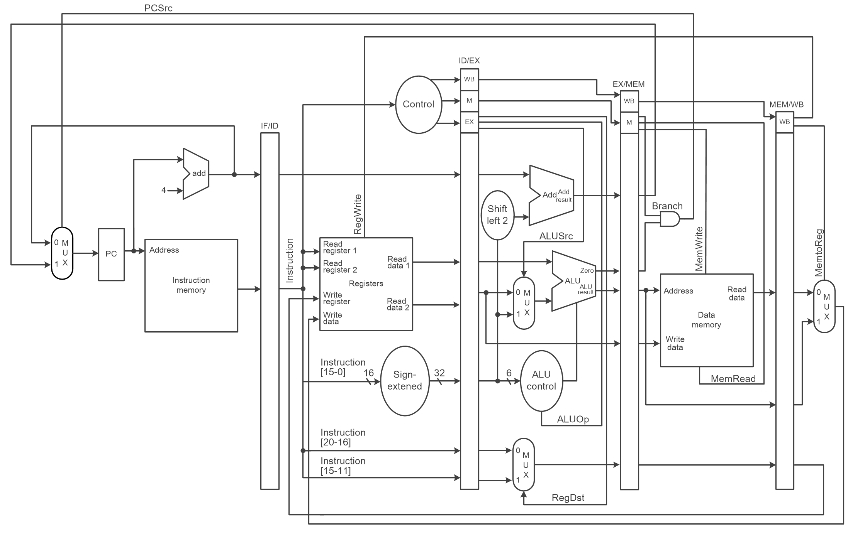
Pipeline Structure

Slide 9
Pipeline Design (EX. add)
Description | Adds two registers and stores the result in a register
Operation | $d = $s + $t; advance_pc (4);
Syntax | add $d, $s, $t
Encoding | 0000 00ss ssst tttt dddd d000 0010 0000
Add rd, rs, rt reg(rd) = reg(rs) + reg(rt)
F/D
D/X
X/M
M/W
PC
A
XM_
ALUout
MW_
ALUout
F
D
X
M
W
B
IR
XM_RD
MW_RD
DX_RD
PC=PC + 4;
IR=instr[PC[10:2]];
A=REG[IR[25:21]];
B=REG[IR[20:16]]; RD=IR[15:11];
XM_ALUout=A + B; XM_RD=DX_RD;
MW_ALUout=XM_ALUout; MW_RD=XM_RD;
REG[MW_RD]=MW_ALUout;

Slide 10
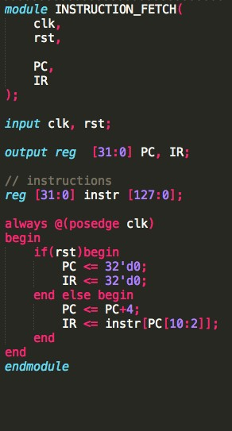
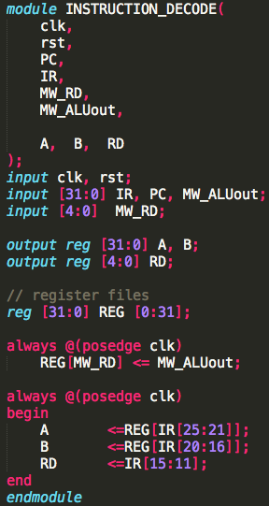
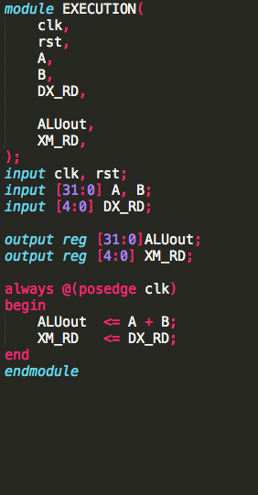
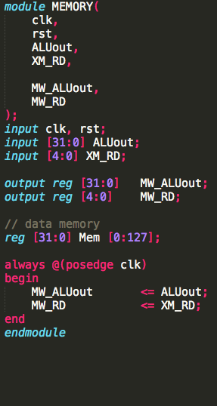
Modularization (EX. add)
F/D D/X X/M M/W
(WB=ID)

Slide 11
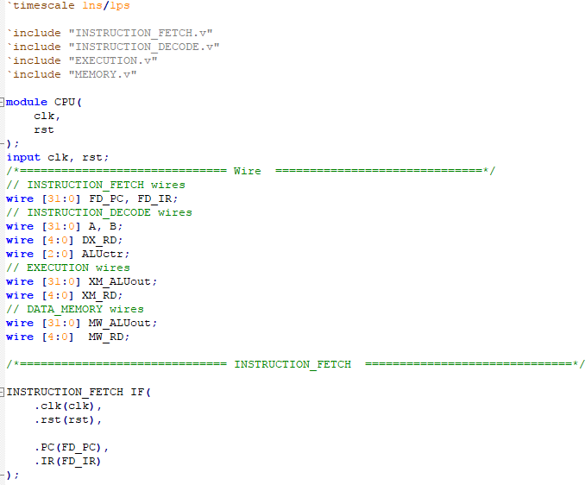
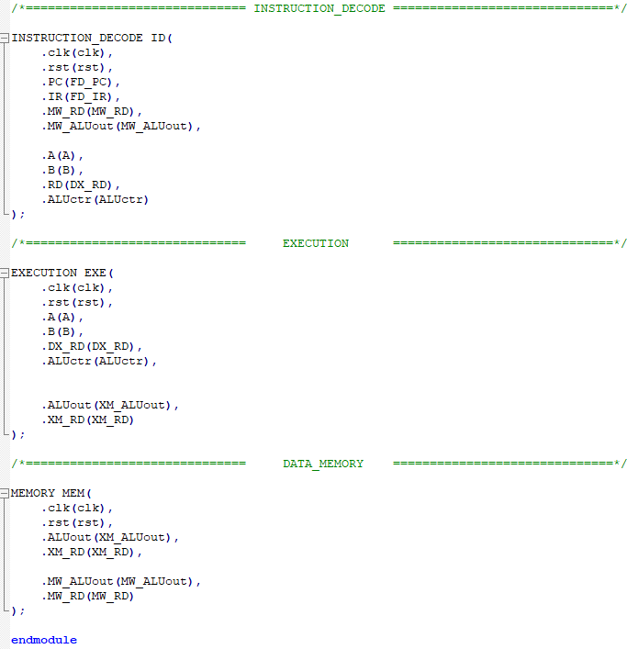
CPU.v
宣告各Stage之前傳值所需要的連接線
接續

Slide 12
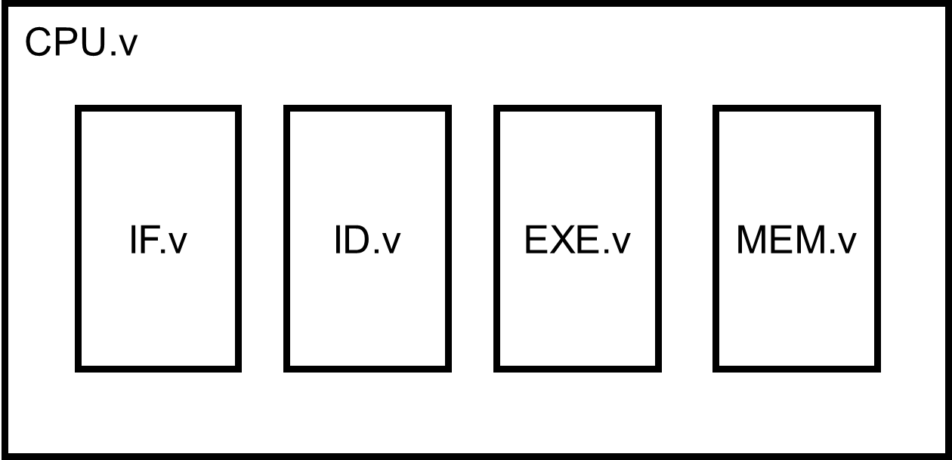
RISC Processor RTL Simulation
利用Structural modeling的方式設計RTL並進行模擬，將需要驗證的設計 (Design under verification, DUV) 包在top-module之下，並以high-level與法產生測試pattern以及觀察結果
Testbench
Test Data generate
……
Input
Design Under Test(DUT)
……
Output
Output Verification

Slide 13
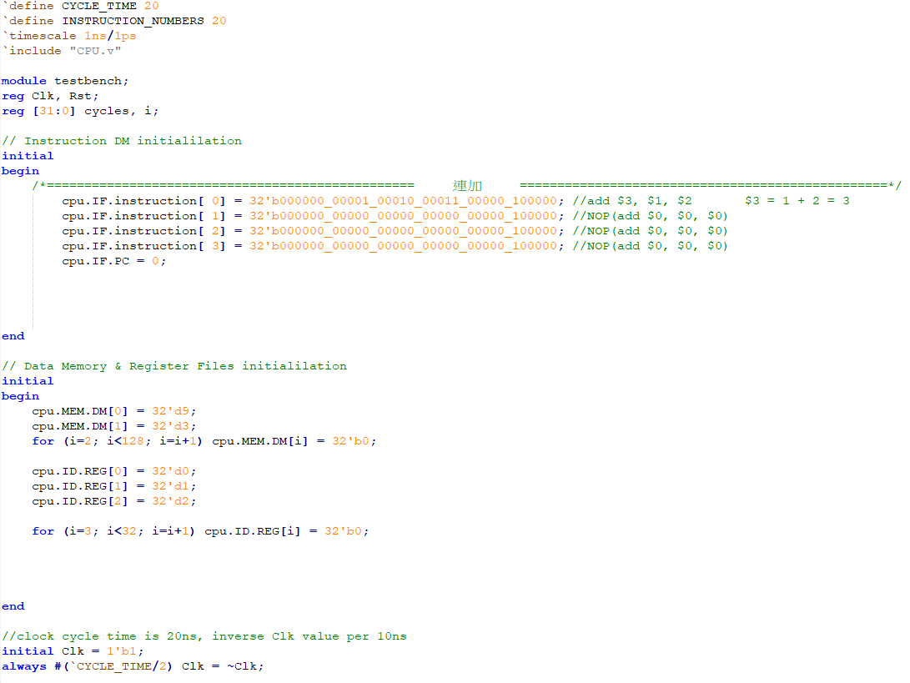
Testbench.v
輸入code的機械碼
因為CPU沒有做任何處理Hazard的硬體，故只能透過插入NOP指令或是調整指令順序的方式節省cycle數。
插入NOP處理Hazard問題
什麼時候插入NOP?
EX. add $3, $1, $2
add $5, $3, $4
第一行的$1+$2還未寫回$3，故下一行的$3內並非預期的值，故插入3個NOP等待
Initialization data memory
Initialization register file
Lab2程式一個輸入請放在DM[0]
中，兩個結果放在DM[1] 、DM[2]

Slide 14
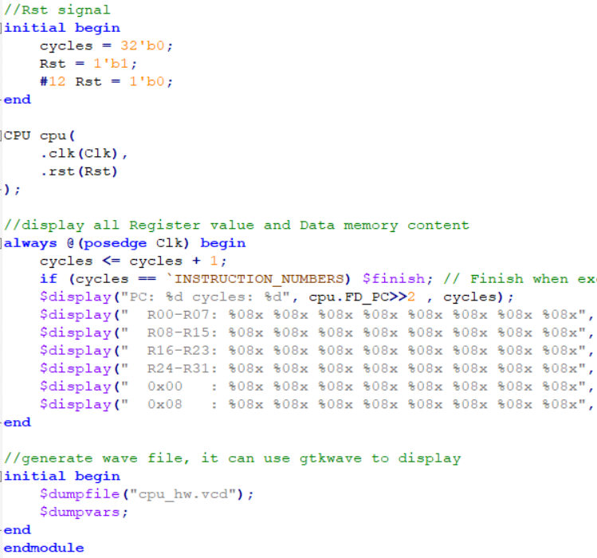
Testbench.v
顯示所有register及Data memory內容
產生波形檔

Slide 15
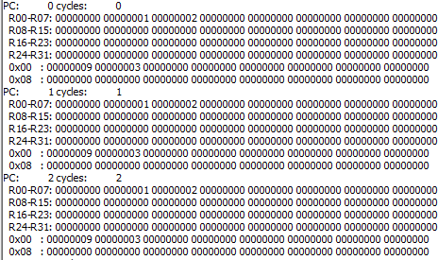
Testbench輸出結果說明
目前執行cycle數
Register(R00~R31)內數值
Data memory內數值

Slide 16
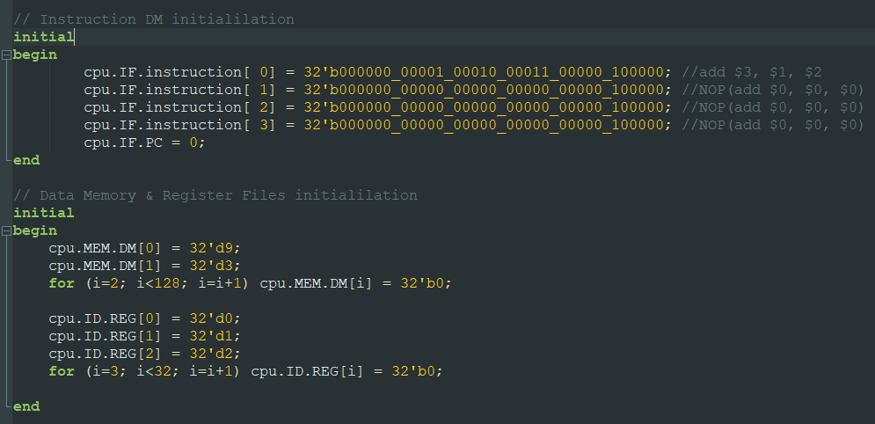
課堂練習
修改提供的壓縮檔內的”testbench.v”檔，使用事先定義好的加法功能，在Instruction DM initialization程式碼區段中加入適當的指令，讓程式做連續加法，使得$4 = 9
初始化時需給定暫存器初始值 : $0 =0、$1 = 1、$2 = 2
向助教展示demo結果 (30%)

Slide 17
作業說明
新增RISC指令 (30%)
R-type : add, sub, and, or, slt
I-type : lw, sw, beq
J-type : j
修改”testbench.v”，使其能執行Lab2作業的找質數程式 (30%)
從MEM中讀取 (lw) 一個輸入定值進行運算，並接運算完的兩筆值存回 (sw) MEM
比較2. 部分的執行cycle數 (10%)
第1名10%, 2~5名6%, 6~10名4%, 11~15名2%, 16名後0%
將完成的所有”.v”檔壓縮後上傳至E-course2，壓縮檔使用 “學號_姓名”命名
繳交期限 : 2020/11/25 23:59

Slide 18
參考資料
MIPS Instruction Reference
http://www.mrc.uidaho.edu/mrc/people/jff/digital/MIPSir.html

Slide 19
附錄 CO Lab3
Department of Electrical Engineering and SoC Research Center
National Chung Cheng University

Slide 20
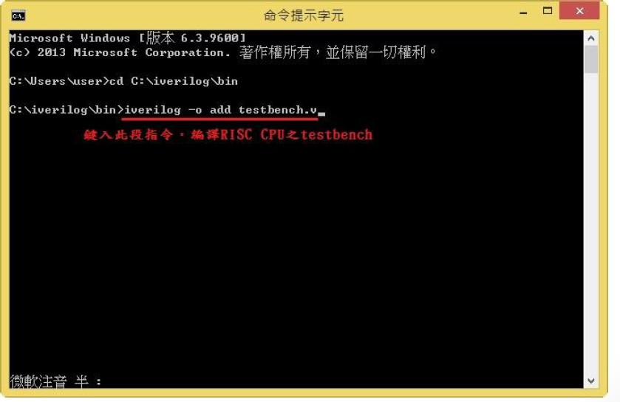
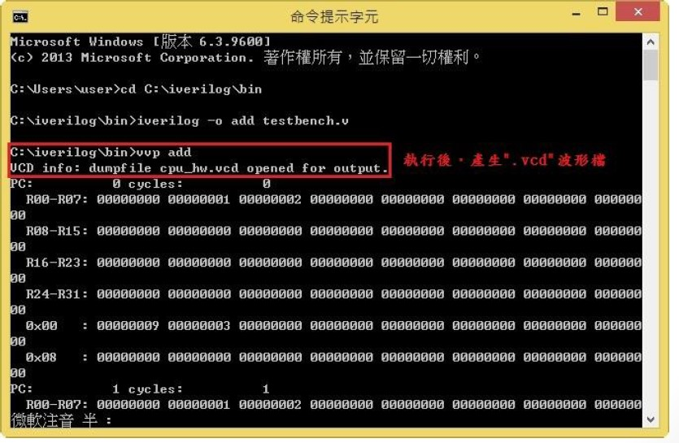
Icarus Verilog教學
編譯RISC CPU檔案
執行後，產生波形檔(cpu_hw.vcd)

Slide 21
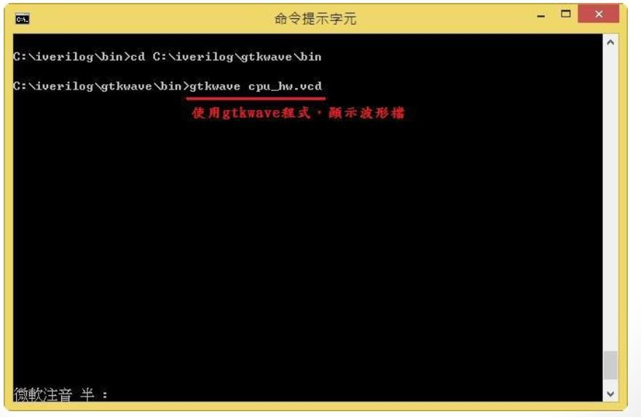
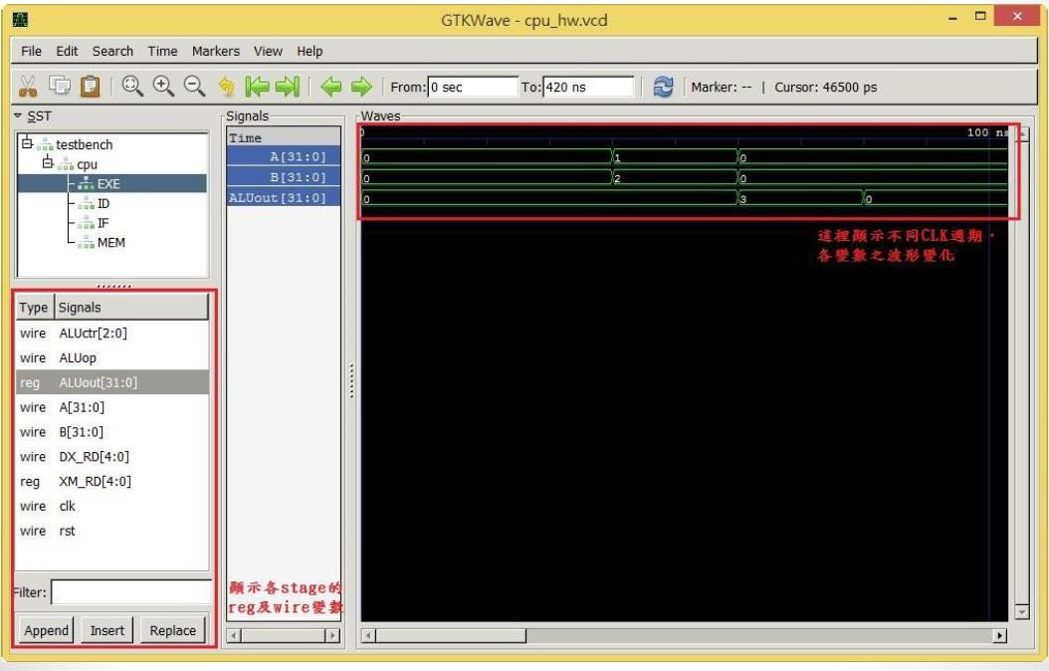
Gtkwave教學
執行Gtkwave，顯示波形檔

Slide 22
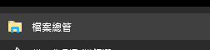
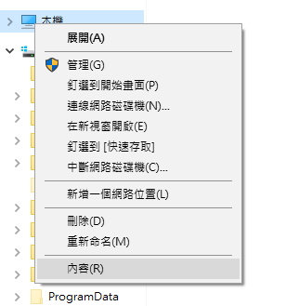
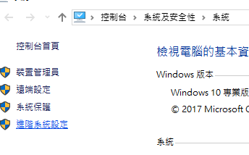
Icarus Verilog進階環境設定
避免同學將程式全放在bin資料夾編譯、執行，請同學依照下面步驟操作：
打開檔案總管
在本機圖示點擊右鍵，選擇內容
點擊進階系統設定

Slide 23
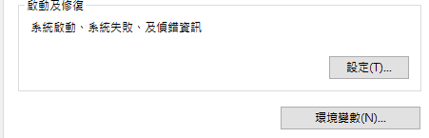
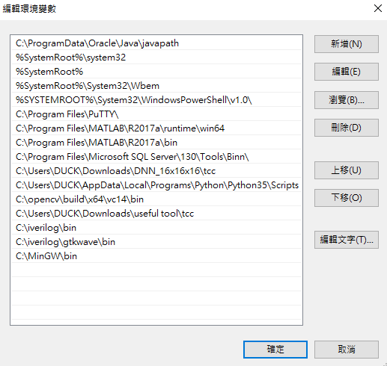
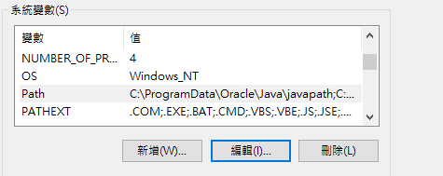
Icarus Verilog進階環境設定
點擊環境變數
點擊path並按下編輯
新增並輸入bin資料夾路徑，按下確定
※路徑為iverilog與gtkwave下的bin資料夾，
已將資料放置同處，同學只需新增一個環境變數

